Slide 1
INFORMASI SAAT BENCANA

Slide 2
KEMAMPUAN YANG DIHARAPKAN
Mahasiswa mampu memahami mengenai informasi saat bencana
Mahasiswa mampu memahami tahapan-tahapan informasi saat bencana

Slide 3
Informasi saat bencana
Informasi pra bencana
Gambaran umum wilayah, yang meliputi letak geografis, aksesibilitas wilayah gambaran wilayah rawan bencana, geomedic mapping, data demografi, dan informasi bencana yang pernah terjadi;
Upaya pencegahan, mitigasi dan kesiapsiagaan, yang pernah dilakukan;
Upaya tanggap darurat dan pemulihan, yang pernah dilakukan;
Gambaran pengelolaan data dan informasi.

Slide 4
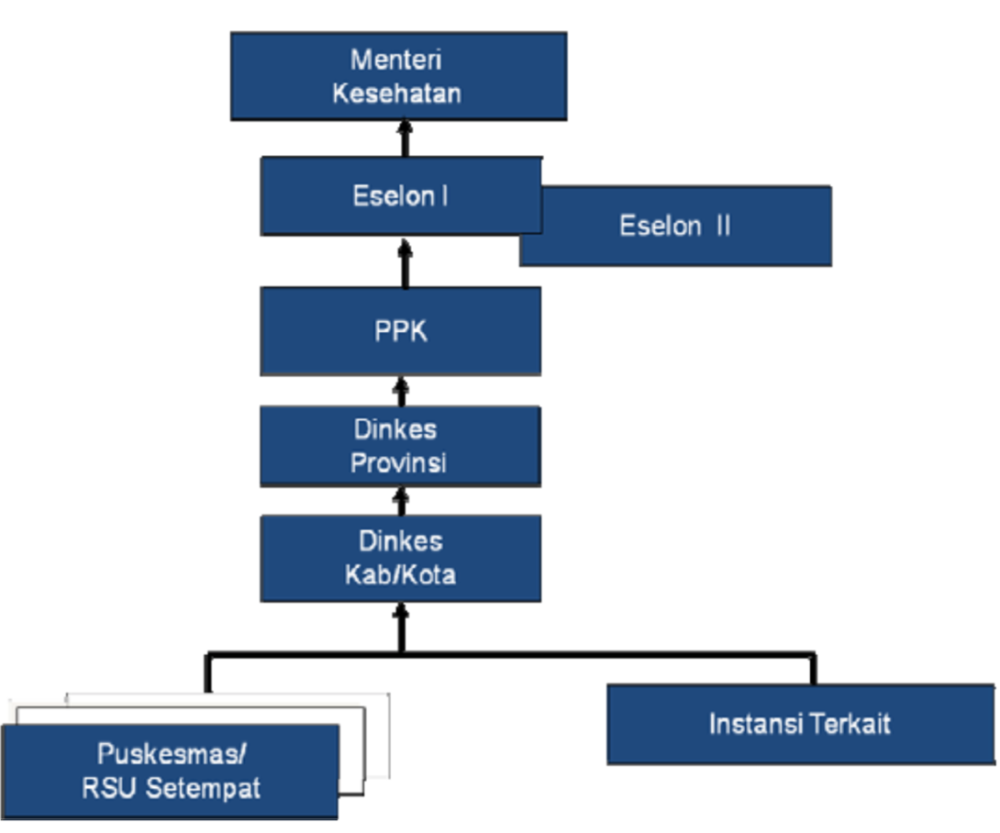
Alur penyampaian informasi pra bencana

Slide 5
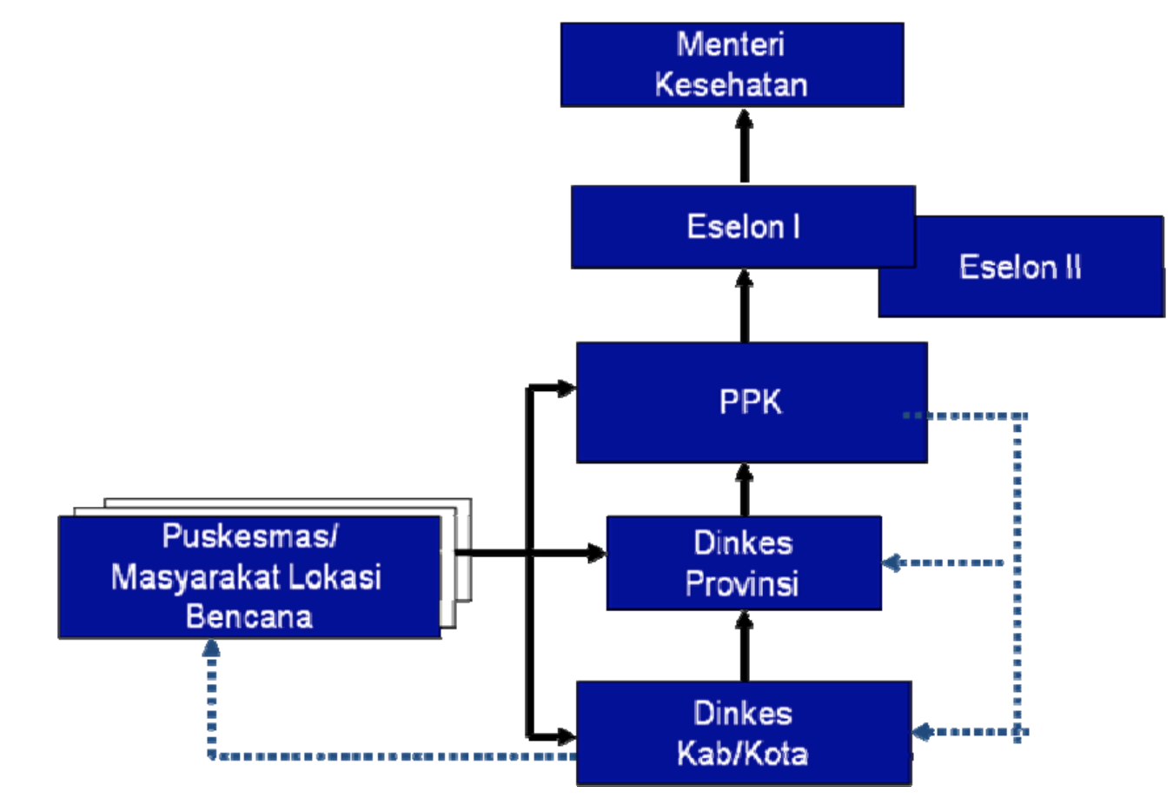
Informasi Saat dan Pasca Bencana
Informasi pada awal kejadian bencana;
Keterangan : ____________ Arus Penyampaian Informasi
---------------------- Arus Konfirmasi

Slide 6
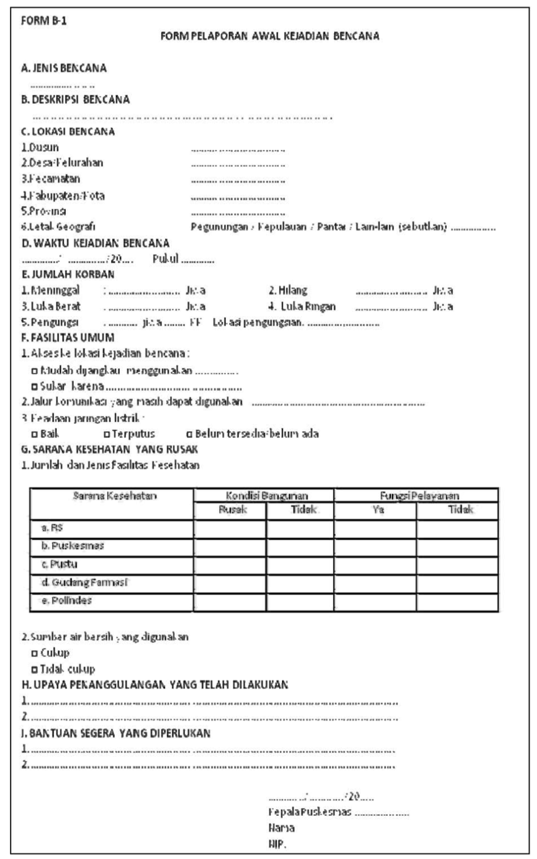

Slide 7
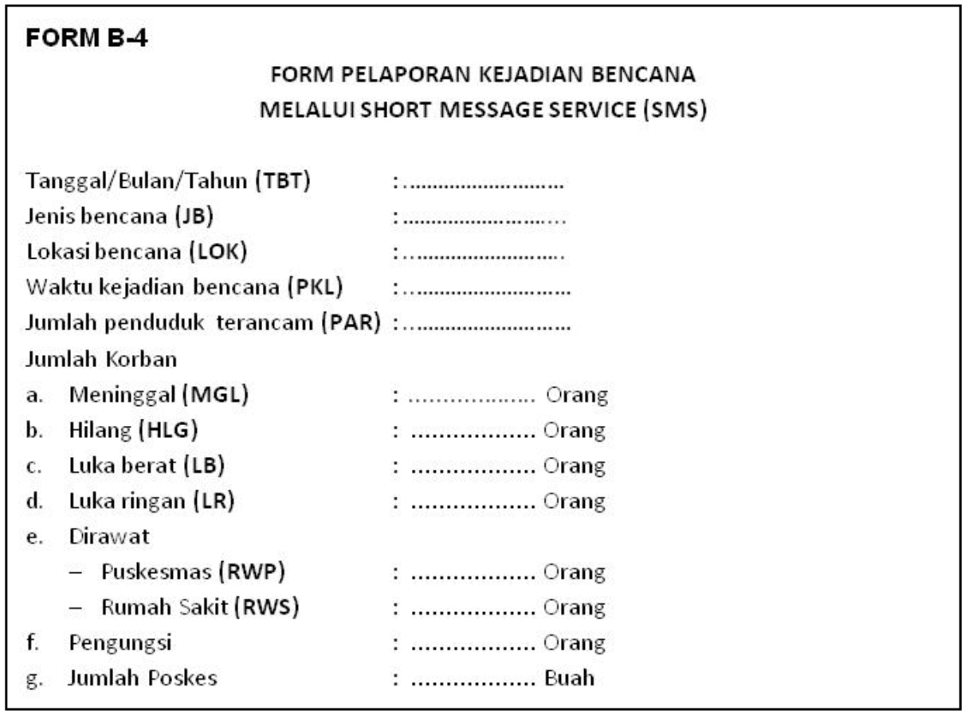

Slide 8
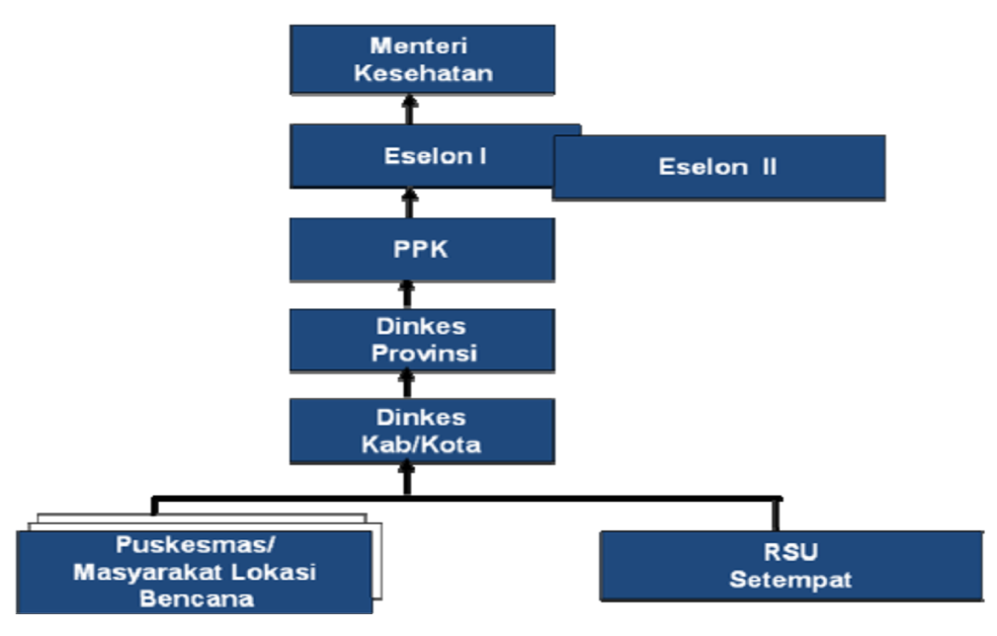
Informasi saat dan pasca bencana
Informasi penilaian kebutuhan cepat.

Slide 9
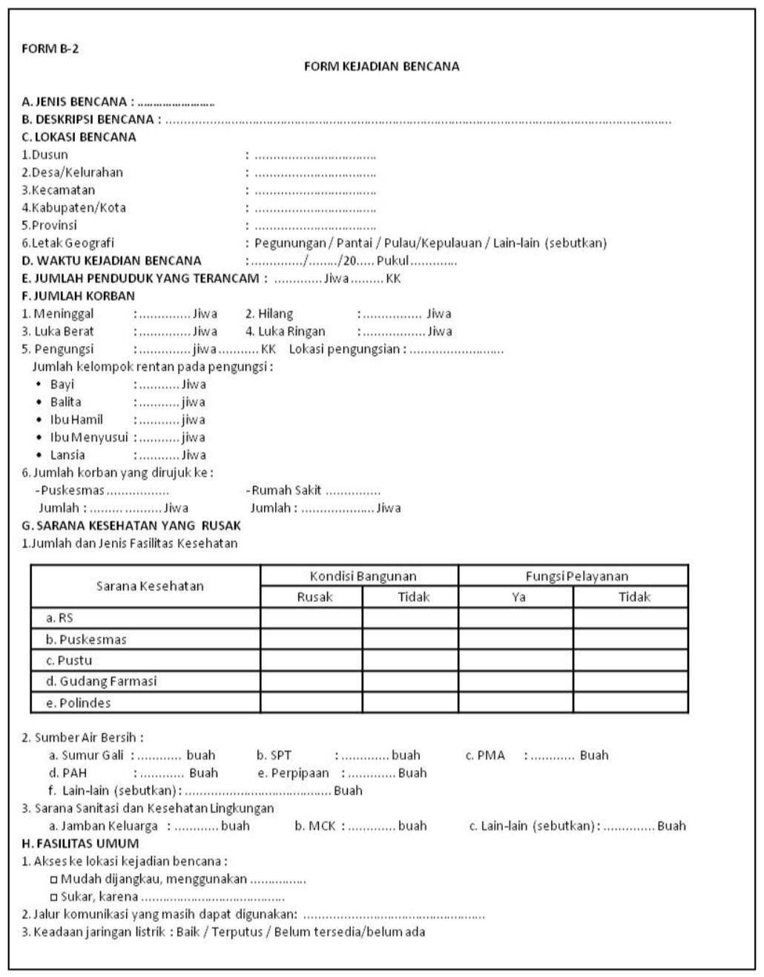

Slide 11
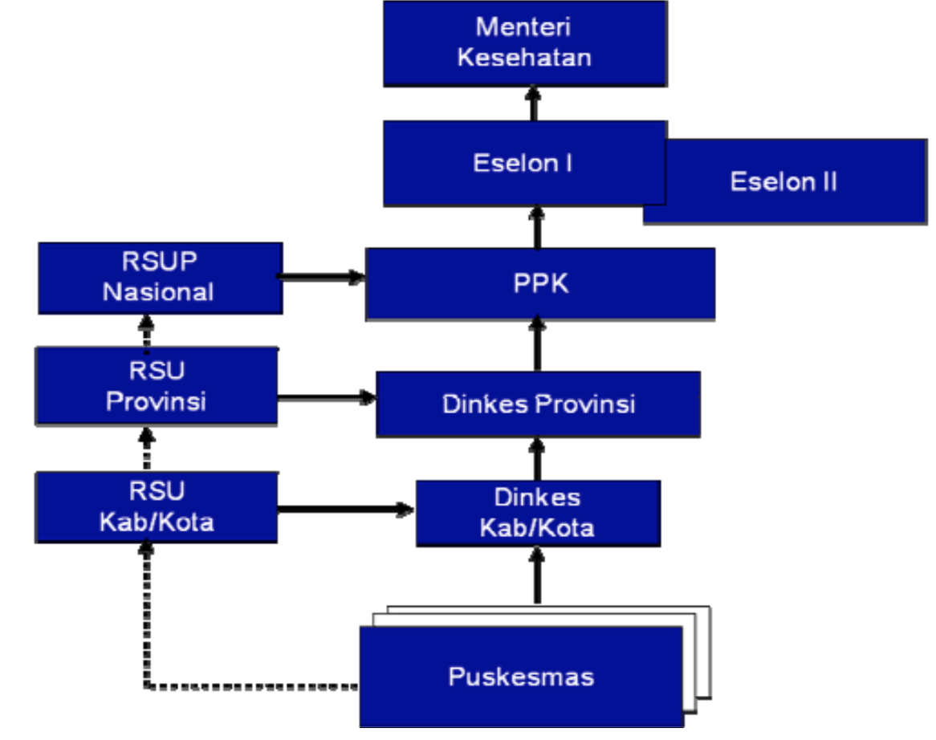
Informasi saat dan pasca bencana
Informasi perkembangan kejadian bencana
Keterangan : __________ Arus Penyampaian Informasi
------------------ Arus Konfirmasi

Slide 12
Informasi saat dan pasca bencana
Sarana penyampaian informasi
Informasi pra‐bencana : melalui email dan website
Informasi saat dan pasca bencana : sms, email, website

Slide 13
TERIMAKASIH

